Slide 1

AI Academy
Влияние ИИ на рынок труда (2010-2025)
Data Analytics 6
Карабаева Аяна

Slide 2

ЦЕЛЬ:
Провести анализ влияния ИИ на рынок труда и сделать выводы на основе проанализированных данных

Slide 3

Количество вакансий
2 тыс
Количество стран
44

Slide 4
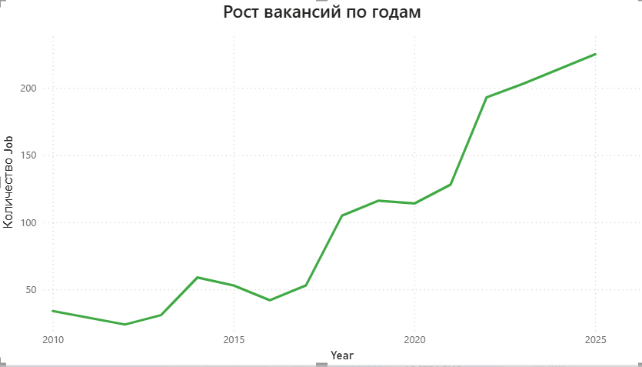
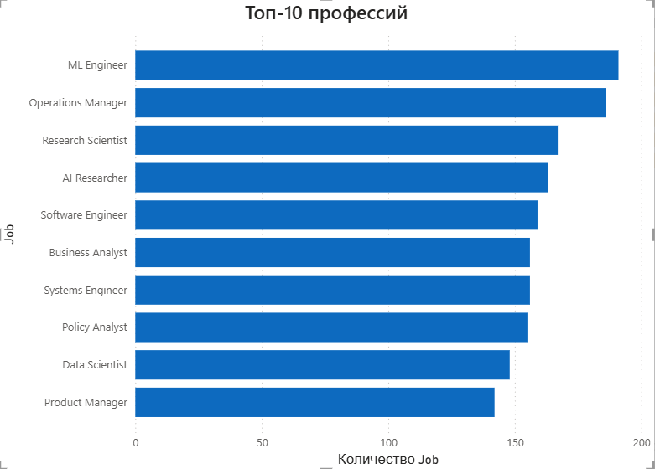
Рост вакансий по годам
ТОП-10 самых востребованных профессий

Slide 5
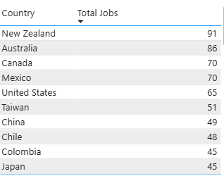
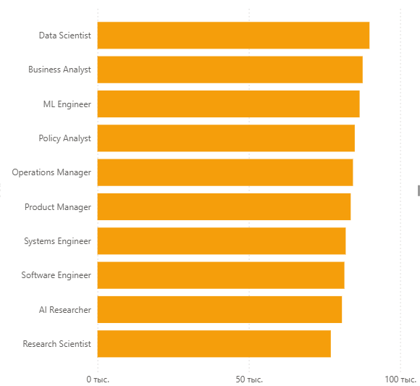
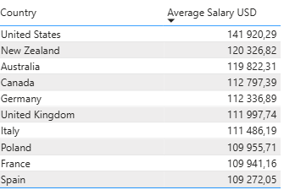
В какой стране больше всего вакансий
Средняя зарплата по отраслям
Средняя зарплата по странам

